Slide 1
Prirodna bogatstva
Priroda nije neiscrpna

Slide 2
Nakon današnjeg sata moći ćeš...
navesti i opisati prirodna bogatstva, izvore energije i sirovine
razlikovati obnovljive od neobnovljivih izvora energije i objasniti utjecaj njihova korištenja na okoliš
opisati važnost selektiranja i recikliranja otpada

Slide 3
Uvod
Što ste u Povijesti učili, po čemu se razlikuju kameno, brončano i željezno doba?
U čemu je važnost industrijskih revolucija?
Na koji način je razvoju pridonijeo razvoj prometa?
U čemu se razlikuju predindustrijsko i industrijsko doba?

Slide 4
Prirodna bogatstva
prirodna bogatstva – sve prirodne pojave i dobra koja koja u njihovu prirodnom stanju čovjek može iskoristiti za zadovoljavanje svojih potreba

Slide 5
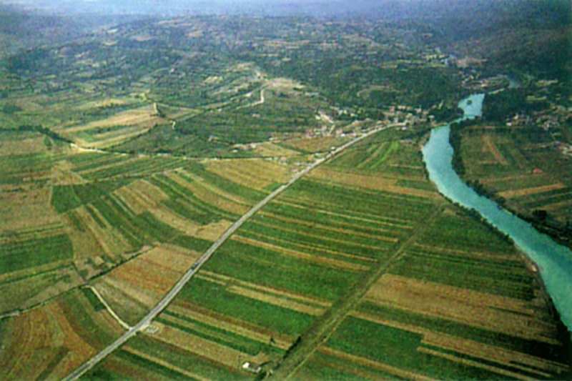
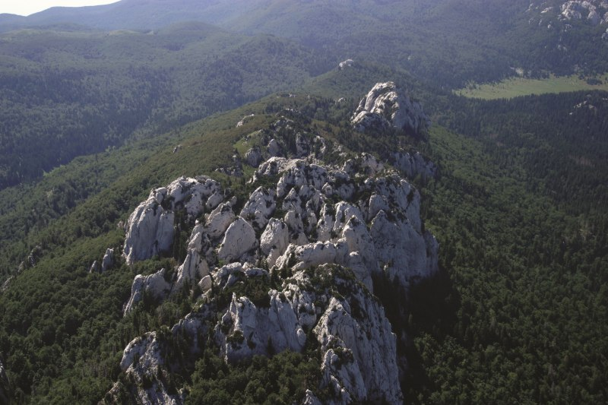
Prirodna bogatstva Hrvatske
Koja prirodna bogatstva su prikazana na fotografijama?

Slide 6
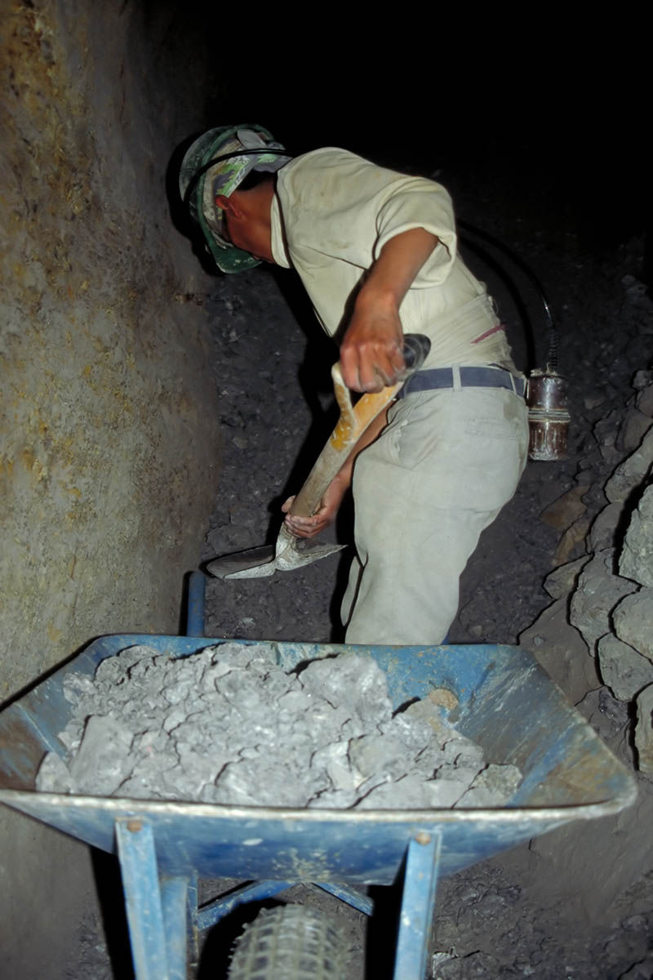
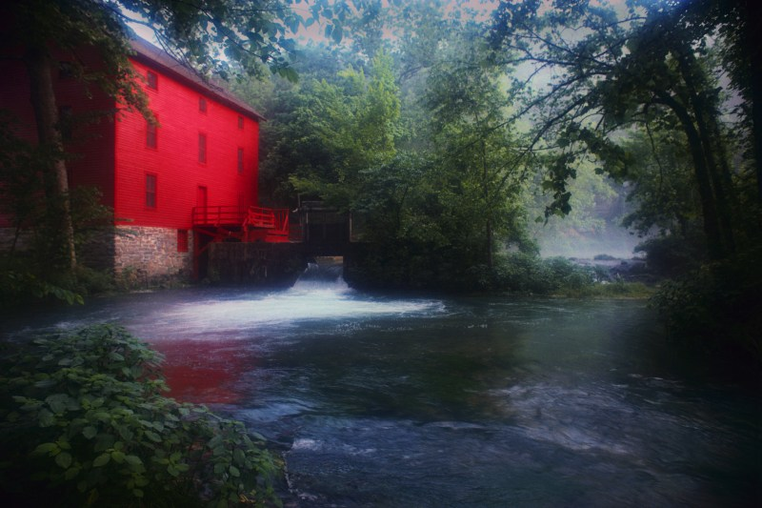

Slide 7
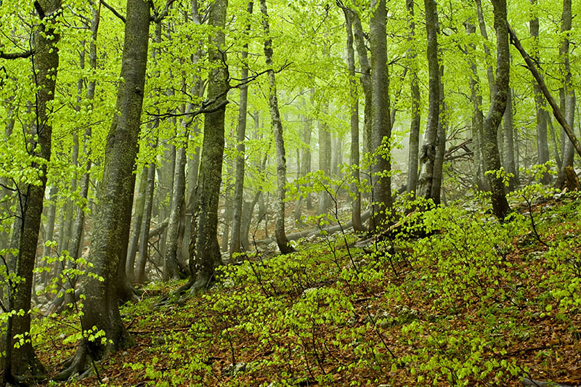
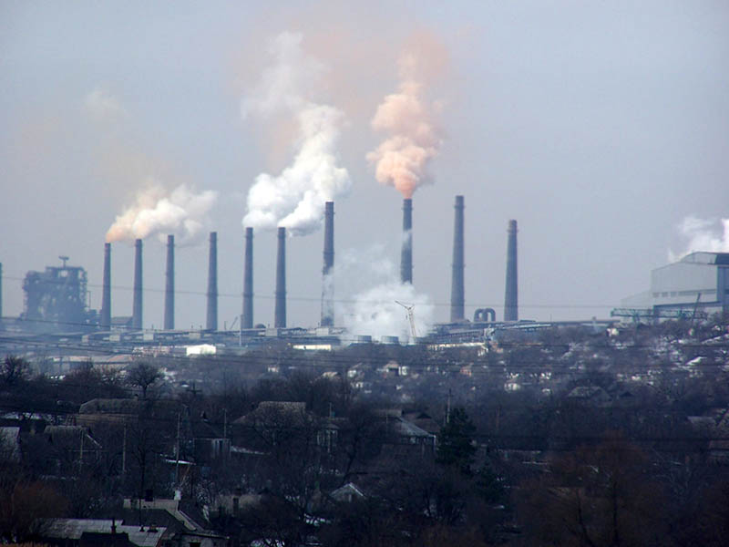

Slide 8
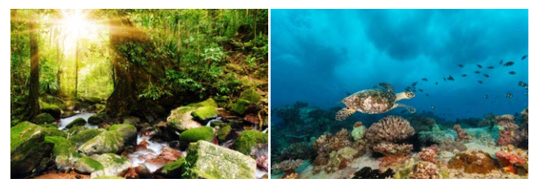
- pitka voda, more i obale, plodno tlo, šume, očuvana i raznolika priroda
Koji dio Hrvatske je najbogatiji prirodnim bogatstvima?

Slide 9
Razmislite: koji problemi nastaju pri pretjeranom iskorištavanju prirodnih bogatstava? Postoje li primjeri u vašem zavičaju? Raspravite o ovim pitanjima.

Slide 10
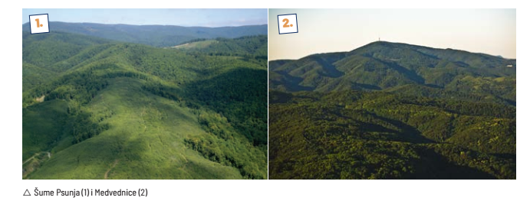
Zašto su šume u umjerenom pojasu iskrčene?
Kako se zovu stručnjaci koji brinu o uzgoju, obnovljivoj uporabi i zaštita šuma?
- šume -
stanište
gospodarsko značenje

Slide 11
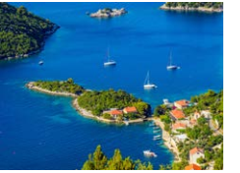
Zašto je more važno prirodno bogatsvo? Nevedite argumente za zaštitu mora.

Slide 12
najvažnije prirodno bogatsvo je očuvana priroda
Znate li zašto je važno selektirati i reciklirati otpad?

Slide 13
Zadatak
Izradite umnu mapu s jednim prirodnim bogatstvom u središtu.

